Slide 1
KOORDINACIONI ODBOR ZA KONTROLU MALOG ORUŽJA I LAKOG NAORUŽANJA U BIH
ANALIZA STANJA POLICIJSKIH SKLADIŠTA U BOSNI I HERCEGOVINI
JAHORINA, 15-16.05.2017.

Slide 2
STRATEGIJA SALW
STRATEŠKI CILJ 2.4:
UNAPRJEĐENJE KAPACITETA ZA ČUVANJE, SKLADIŠTENJE I U NIŠTAVANJE SALW-a U POLICIJSKIM AGENCIJAMA
*SEESAC EDUKACIJE

Slide 3
KO SALW BIH
Strategijoa za kontrolu malog oružja i lakog naoružanja (2016-2020),
Cilj 2.4. unaprjeđenje kapaciteta za čuvanje, skladištenje i uništavanje SALW-a u policijskim agencijama.
Službenici Ministarstva sigurnosti BiH su u periodu septembar/oktobar 2016 izvršili obilazak skladišta u ministarstvima unutrašnjih poslova u Bosni i Hercegovini radi utvrđivanja trenutnog stanja i prijedloga za unapređenje standarda za čuvanje oružja i municije u skladištima policijskih agencija u BiH.

Slide 4
KO SALW BIH
Cilj da utvrde postojanje minimalnih međunarodnih standarda
Vodilo se računa o minimalnim standardima nepohodnim za što sigurnije čuvanje i upravljanje zalihama SALW-a. U ovoj analizi vodilo se računa o fizičkoj sigurnosti, odnosno procedurama koje su osmišljenje da se spriječi neovlašten pristup objektima, opremi i sredstvima, i da se zaštiti osoblje i imovina od oštećenja i povreda. Također utvrđivalo se stanje vezano za sigurno evidentiranje, skladištenje, transportovanje i postupanje sa SALW-om.

Slide 5
KO SALW BIH
Ograda/perimetri | DA | NE | KOMENTAR
Video nadzor
Osvjetljenje
Fizička zaštita
Ventilacioni sistemi
Prozori/vrata/zaštita prozora vrata
Kontorola ulaska/izlaska
Metalne kase
Oružje se skladišti odvojeno od municije i eksploziva

Slide 6
MUP KANTONA SARAJEVO i FEDERALNA UPRAVA POLICIJE (ZAJEDNIČKA LOKACIJA)
Lokacija Rakovica i koriste se prostorije Federalnog ministarstva unutrašnjih poslova.
Objekat posjeduje fizičko osiguranje i dobro je osvjetljeno. Nema video nadzora. Prostorije u kojima se skladišti oružje i municija je uslovno, ali problem predstavlja nedostatak prostora obzirom na velike količine koje se nalaze u skladištima (5.000 kom) oružja je spremno za uništavanje ali se za tu aktivnost čekaju odluke Suda. Poseban problem predstavlja skladištenje eksplozivnih sredstava koje se skladišti u metalnom kontejneru i nalazi se na lokaciji koja može da predstavlja ozbiljan sigurnosni problem kako za službenike koji rade na fizičkom osiguranju lokacije tako i za lokalno stanovništvo

Slide 7
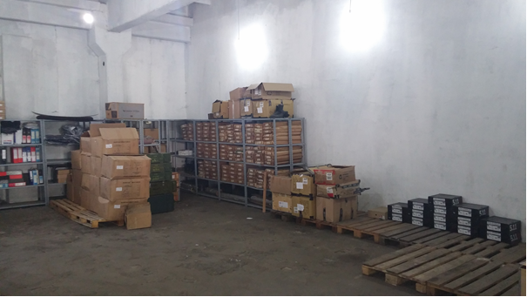
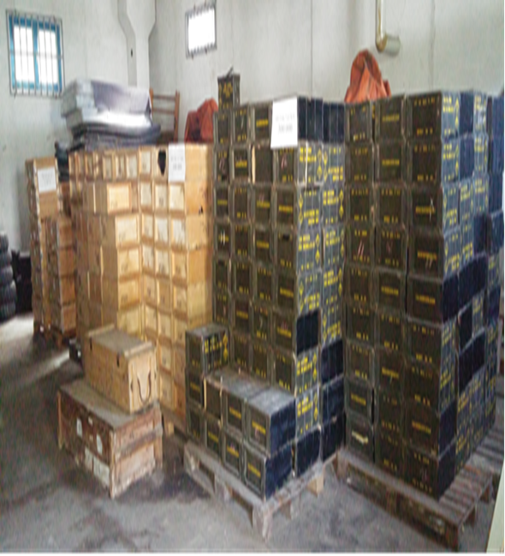
MUP KANTONA SARAJEVO I FEDERALNA UPRAVA POLICIJE (ZAJEDNIČKA LOKACIJA)

Slide 8
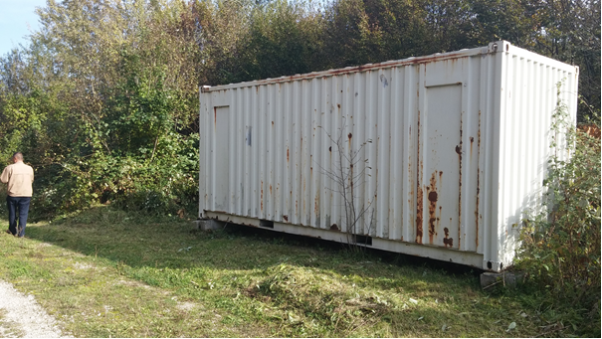
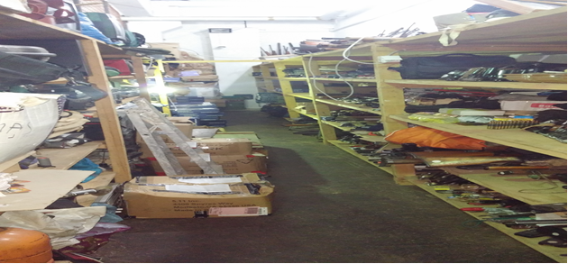
MUP KANTONA SARAJEVO i FEDERALNA UPRAVA POLICIJE (ZAJEDNIČKA LOKACIJA)

Slide 9
MUP KANTONA SARAJEVO i FEDERALNA UPRAVA POLICIJE (ZAJEDNIČKA LOKACIJA)
DA NE KOMENTAR
Ograda/perimetri | * |  | Nema perimetara
Video nadzor | * |  | Nema video nadzor u dijelu za eskplozive
Osvjetljenje | *
Fizička zaštita | *
Ventilacioni sistemi | *
Prozori/vrata/zaštita prozora vrata | *
Kontorola ulaska/izlaska | *
Metalne kase |  | *
Oružje se skladišti odvojeno od municije i eksploziva | *

Slide 10
MINISTARSTVO UNUTRAŠNJIH POSLOVA LIVANJSKOG KANTONA
Centralno skladište nalazi se u prostorijama Ministarstva unutrašnjih poslova u Livnu. Prostorije su neuslovne, i zahtjevaju rekonstrukciju. Prostorije su vlažne, bez ventilacionog sistema. Postoji fizičko osiguranje koje provodi policajac za MTS. Donatorskim sredstvima osiguran je video nadzor, vrata su metalna. U skladištu se nalazi policijsko oružje, kao i oduzeto oružje. Poseban problem predstavlja oružje koje čeka odluke nadležnih sudova, vezano za dalje postupanje. Eksplozivne materije se redovno uništavaju u saradnji sa Civilnom zaštitom, i vrlo rijetko se skladište o postojećim magacinima.

Slide 11
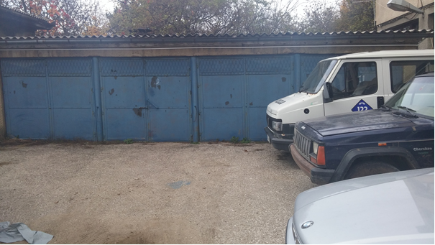
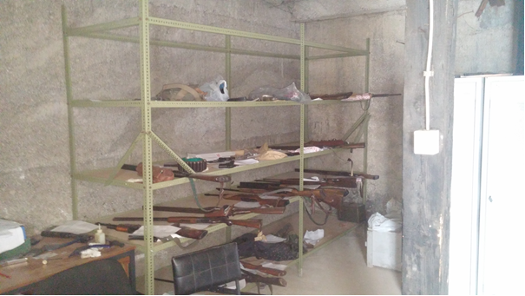
MINISTARSTVO UNUTRAŠNJIH POSLOVA LIVANJSKOG KANTONA

Slide 12
MINISTARSTVO UNUTRAŠNJIH POSLOVA LIVANJSKOG KANTONA
DA NE KOMENTAR
Ograda/perimetri | * |  | Nema perimetara
Video nadzor | *
Osvjetljenje | * |  | LOŠE
Fizička zaštita | *
Ventilacioni sistemi |  | *
Prozori/vrata/zaštita prozora vrata |  | * | Nema zaštite prozora i vrata
Kontorola ulaska/izlaska | *
Metalne kase |  | *
Oružje se skladišti odvojeno od municije i eksploziva | *

Slide 13
MINISTARSTVO UNUTRAŠNJIH POSLOVA POSAVSKOG KANTONA
Lokacija se nalazi u sklopu zgrade Jedinice za podršku MUP-a Posavskog Kantona. Na ovoj lokaciji skladišti se oružje koje je prikupljano na području cijelog Kantona. Oko lokacije nije postavljena ograda, nema video nadzora, kao ni polica. Oružje se skladišti u vojnim sanducima koji se zbog nedostatka polica skladište na podu. Poseban problem predstavlja skladište za eksplozivne materije, koje se nalazi uz zgradu Jedinice za podršku i jako je neuslovno i potrebno je hitno izmještanje jer su to većinom nestabilni eksplozivi i predstavljaju veliki sigurnosni problem kako za pripadnike policije tako i za lokalnu zajednicu. Pored toga dio zemljišta, je prodat fizičkom i licu, tako da će u skorijem periodu biti neophodno izmještanje eksplozivnih materija sa ove lokacije.

Slide 14
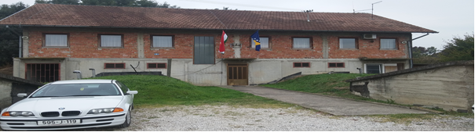
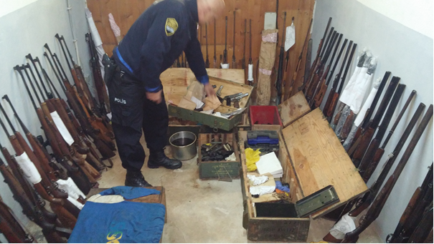
MINISTARSTVO UNUTRAŠNJIH POSLOVA POSAVSKOG KANTONA

Slide 15
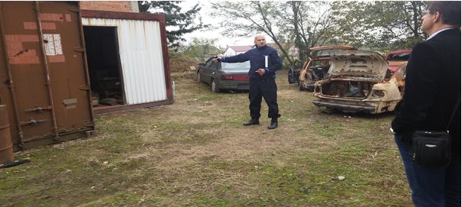
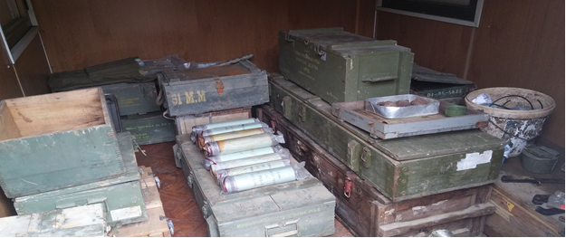
MINISTARSTVO UNUTRAŠNJIH POSLOVA POSAVSKOG KANTONA

Slide 16
MINISTARSTVO UNUTRAŠNJIH POSLOVA POSAVSKOG KANTONA
Ograda/perimetri |  | *
Video nadzor |  | *
Osvjetljenje | * |  | Ne u dijelu za eksplozive
Fizička zaštita | *
Ventilacioni sistemi |  | *
Prozori/vrata/zaštita prozora vrata |  | * | Nema zaštite prozora i vrata
Kontorola ulaska/izlaska | *
Metalne kase |  | *
Oružje se skladišti odvojeno od municije i eksploziva | *

Slide 17
MINISTARSTVO UNUTRAŠNJIH POSLOVA SREDNJOBOSANSKOG KANTONA
Skladište se nalazi u sjedištu MUP-a u prostorijama koje je nekada koristio Tehničko remontni zavod i sam prostor posjeduje kapacitete za skladištenje oružja i vojne opreme. Na ovoj lokaciji nema oružja koje je prikupljeno ili dobrovoljno predato, jer se takvo oružje skladišti u policijskim upravama na području ovog Kantona. Ovo skladište je pod 24-satnom fizičkom zaštitom, osigurano je metalnim vratima, vrši se kontrola pristupa, video nadzor pokriva ulaz u skladište. Eksplozivne materije koje se priupe na podrućju ovog Kantona se u saradnji sa Civilnom zaštitom uništavaju u skladu sa procedurama.

Slide 18
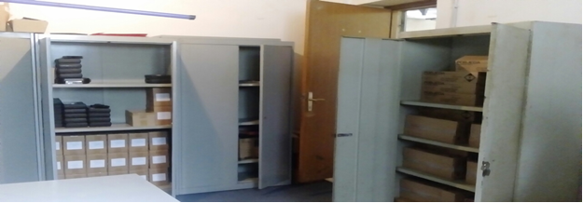
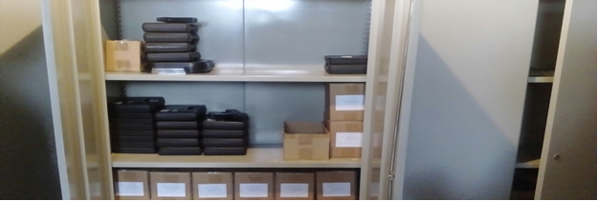
MINISTARSTVO UNUTRAŠNJIH POSLOVA SREDNJOBOSANSKOG KANTONA

Slide 19
MINISTARSTVO UNUTRAŠNJIH POSLOVA SREDNJOBOSANSKOG KANTONA
Ograda/perimetri |  | *
Video nadzor | * |  | djelimično
Osvjetljenje | * |  | Ne u dijelu za eksplozive
Fizička zaštita | *
Ventilacioni sistemi | *
Prozori/vrata/zaštita prozora vrata | * |  | Nema zaštite prozora i vrata
Kontorola ulaska/izlaska | *
Metalne kase | *
Oružje se skladišti odvojeno od municije i eksploziva | *

Slide 20
MINISTARSTVO UNUTRAŠNJIH POSLOVA ZENIČKO-DOBOJSKOG KANTONA
Centralno skladište nalazi se u sjedištu Ministarstva unutrašnjih poslova MUP-a Ze-Do u podrumskim prostorijama. Skladišti se oružje oduzeto u upravnom postupku, kao i dio oružja koji je prikupljen ili oduzet od građana. Prostor je skučen i podložan pojavi vlage što može predtavljati sigurnosni problem. Osigurana su metalna vrata, rasvjeta i video nadzor, kao i stroga kontrola pristupa.
Stanje prostorija koje se koriste kao depoziti u organizacionim jedinicama Uprave policije Ministarstva unutrašnjih poslova Zeničko-dobojskog kantona, izuzev PS Visoko i PS Olovo, može se ocijeniti kao zadovoljavajuće, odnosno da prostorije zadovoljavaju bar minimum uslova za čuvanje oružja i drugih predmeta.
Gledano sa aspekta tehničke zaštite samo neke od prostorija pokrivene su video-nadzorom, a sa aspekta fizičke zaštite pojedine prostorije imaju ugrađene rešetke ili metalna vrata.
Prostorije PS Visoko i PS Olovo zahtjevaju veće zahvate u smislu preuređenja i opremanja potrebnim policama i metalnim kasama, te ugradnjom sigurnijih vrata i prozora.
Obzirom da je jedan od ciljeva da se na adekvatan način obezbjede prostorije u kojima se čuvaju oružje i drugi predmeti koji se koriste kao dokazi u krivičnim i prekršajnim postupcima predlažemo da se za sve prostorije obezbjedi video-nadzor, protivprovalna vrata i metalne rešetke na prozorima.

Slide 21
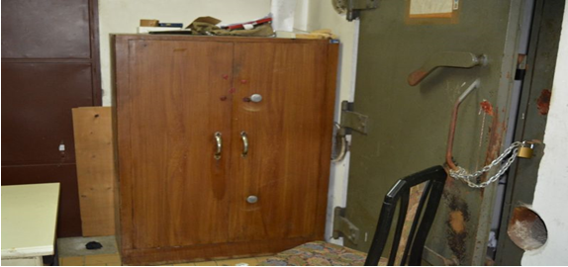
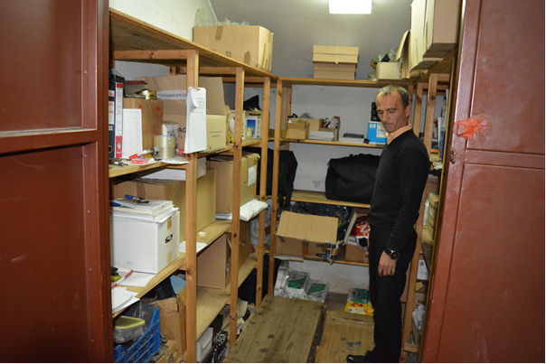
MINISTARSTVO UNUTRAŠNJIH POSLOVA ZENIČKO-DOBOJSKOG KANTONA

Slide 22
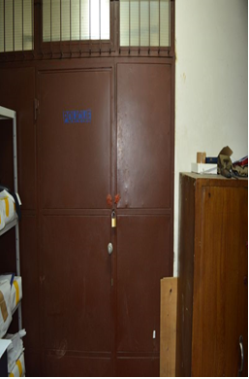
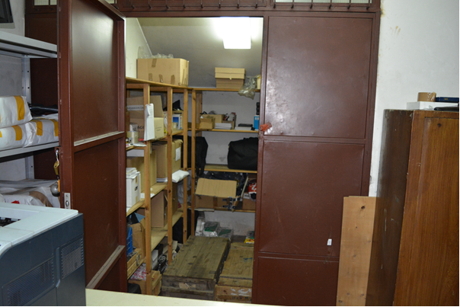
MINISTARSTVO UNUTRAŠNJIH POSLOVA ZENIČKO-DOBOJSKOG KANTONA

Slide 23
MINISTARSTVO UNUTRAŠNJIH POSLOVA ZENIČKO-DOBOJSKOG KANTONA
Ograda/perimetri | * |  | ??
Video nadzor |  | *
Osvjetljenje | *
Fizička zaštita | *
Ventilacioni sistemi |  | *
Prozori/vrata/zaštita prozora vrata |  | * | Nema zaštite prozora i vrata
Kontorola ulaska/izlaska | *
Metalne kase | *
Oružje se skladišti odvojeno od municije i eksploziva | *

Slide 24
MINISTARSTVO UNUTRAŠNJIH POLOVA TUZLANSKOG KANTONA
Skladište Ministarstva unutrašnjih poslova Tuzlanskog Kantona nalazi se na lokaciji u Lukavcu i to je skladište za područje cijelog Kantona. Skladište se nalazi u podrumskim prostorijama. Prostorije su skučene, postoji video nadzor, solidno osvjetljenje, i prostor je zaštićen metalnim vratima. Sa sigurnosnog aspekta poseban problem predstavlja skladištenje oružja i eksploziva u istoj prostoriji što nije u skladu sa standardima i što predstavlja izrazitu opasnost za osoblje kao i za lokalno stanovništvo, budući da se objekat nalazi u centru grada. U skladištu se nalaze velike količine oružja i vojne opreme koja je dokaz u sudskim postupcima, i zbog toga nije spremna za uništavanje.

Slide 25
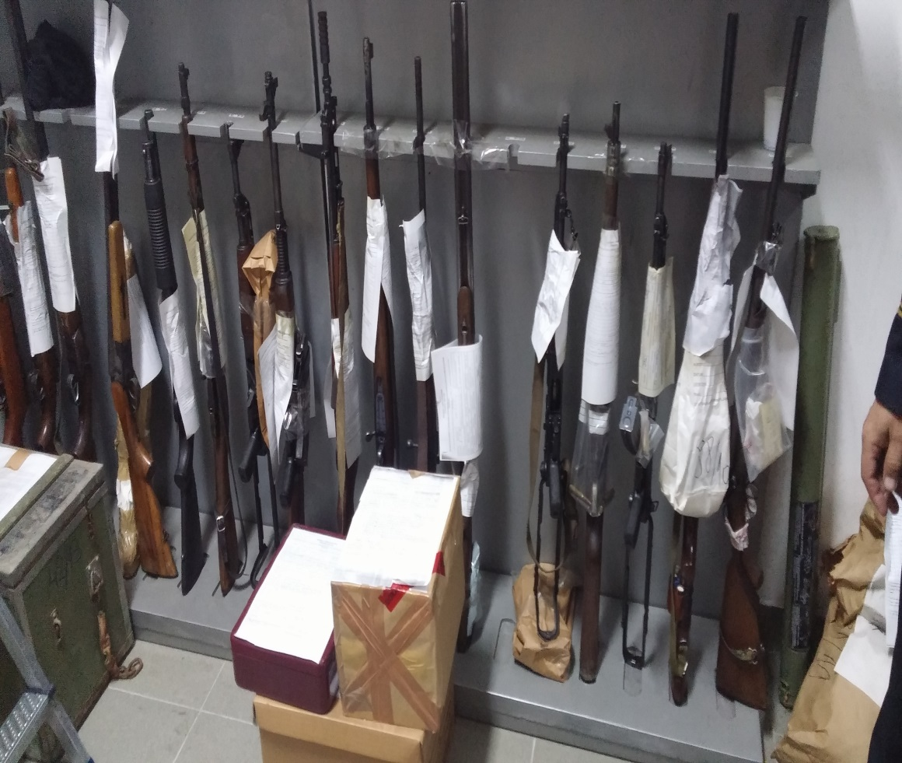
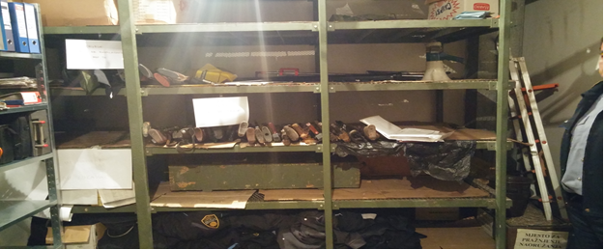
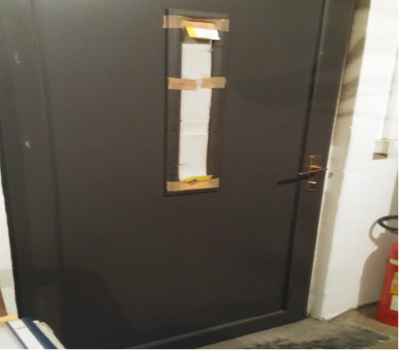
MINISTARSTVO UNUTRAŠNJIH POLOVA TUZLANSKOG KANTONA

Slide 26
MINISTARSTVO UNUTRAŠNJIH POLOVA TUZLANSKOG KANTONA
Ograda/perimetri |  | *
Video nadzor | * |  | djelimično
Osvjetljenje | * |  | loše
Fizička zaštita | *
Ventilacioni sistemi |  | *
Prozori/vrata/zaštita prozora vrata | *
Kontorola ulaska/izlaska | *
Metalne kase |  | *
Oružje se skladišti odvojeno od municije i eksploziva |  | *

Slide 27
MINISTARSTVO UNUTRAŠNJIH POSLOVA ZAPADNOHERCEGOVAČKOG KANTONA
Skladište se nalazi u zgradi Ministarstva unutrašnjih poslova ZHK u Ljubuškom. U ovom objektu skladišti oružje policijskih službenika, kao i ono oružje koje je za „otpis“. Pored oružja, na ovoj lokaciji skladišti se i ostala oprema za potrebe MUP-a. Na području ovog Kantona prikupljeno i oduzeto oružje skladišti se u policijskim Upravama, a u ovo centralno skladište oružje se doprema kada se treba vršiti uništavanje. Kada su u pitanju eksplozivi, oni se u saradnji sa Civilnom zaštitom redovno uništavaju i vrlo rijetko se skladište.

Slide 28
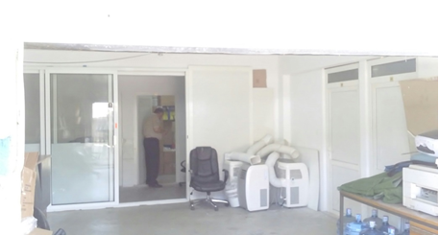
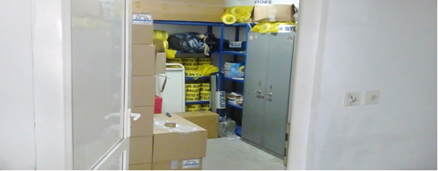
MINISTARSTVO UNUTRAŠNJIH POSLOVA ZAPADNOHERCEGOVAČKOG KANTONA

Slide 29
MINISTARSTVO UNUTRAŠNJIH POSLOVA ZAPADNOHERCEGOVAČKOG KANTONA
Ograda/perimetri |  | *
Video nadzor | * |  | djelimično
Osvjetljenje | * |  | loše
Fizička zaštita | *
Ventilacioni sistemi |  | *
Prozori/vrata/zaštita prozora vrata | * |  | Vrata nisu metalna
Kontorola ulaska/izlaska | *
Metalne kase |  | *
Oružje se skladišti odvojeno od municije i eksploziva | *

Slide 30
MINISTARSTVO UNUTRAŠNJIH POSLOVA HERCEGOVAČKO-NERETVANSKOG KANTONA
Skladište se nalazi u glavnoj zgradi MUP-a u prostorijama koje koristi Odsjek za KDZ. Prostorije su u poptpunosti neuslovne, skučene, podložne vlagi. Nema ventilacionih otvora, rasvjeta je u jako lošem stanju. Eksplozivne materije (municija, ručne bombe) se skladište zajedno sa oružjem. U skladištu se nalazi oružje koje je predmet izvršenja krivičnih dijela,i do konačne odluke Suda ne može da se vrši uništavanje. Kada je u pitanju prikupljanje oružja u akcijama, ili dobrovoljna predaja, tako oružje se skladišti u Policijskim Upravama i prilikom i prilikom uništavanja doprema se u glavno skladište odakle se vozi na lokacije za uništavanje u saradnji sa civilnom zaštitom. Veliki sigurnosni problem predstavlja i to što se skladište nalazi u samom centru grada, 5 metara od stambenih zgrada.

Slide 31
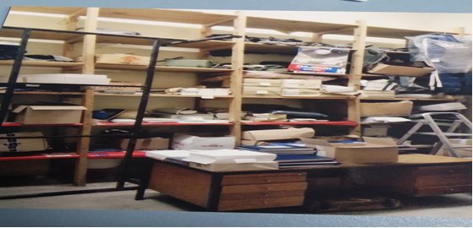
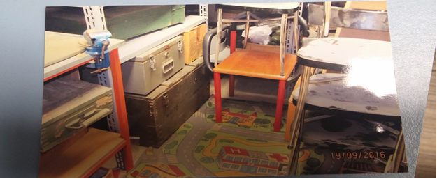
MINISTARSTVO UNUTRAŠNJIH POSLOVA HERCEGOVAČKO-NERETVANSKOG KANTONA

Slide 32
MINISTARSTVO UNUTRAŠNJIH POSLOVA HERCEGOVAČKO-NERETVANSKOG KANTONA
Ograda/perimetri | * |  | loše
Video nadzor | * |  | djelimično
Osvjetljenje | * |  | loše
Fizička zaštita | *
Ventilacioni sistemi |  | *
Prozori/vrata/zaštita prozora vrata | *
Kontorola ulaska/izlaska | *
Metalne kase |  | *
Oružje se skladišti odvojeno od municije i eksploziva |  | *

Slide 33
MUP BOSANSKOPODRINJSKOG KANTONA
Skladište se nalazi u centralnoj zgradi MUP-a. Tu se nalazi oružje oduzeto u policijskim akcijama, i većina čeka na uništenje. Ekslozivi se rijetko skaldište jer se u saradnji sa Civilnom zaštitom uništavaju odmah nakon prikupljanja

Slide 34
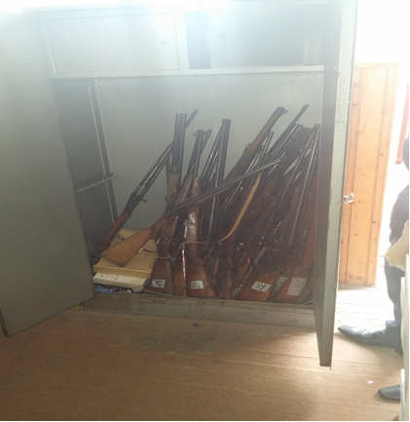
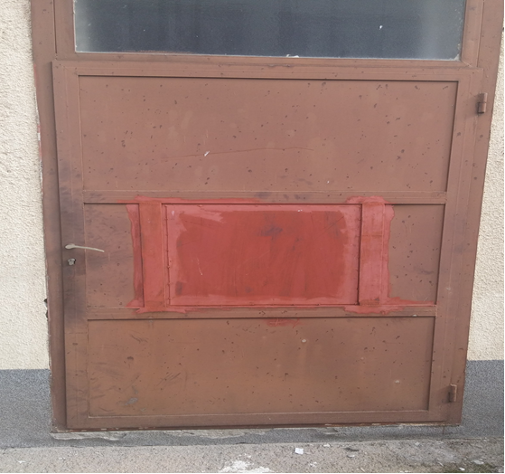
MUP BOSANSKOPODRINJSKOG KANTONA

Slide 35
POLICIJA BRČKO DISTRIKTA BIH
Skladište se nalazi u prostorijama Policije Brčko Distrikta BiH. Zajedno se skladišti oružje i municija, kao i oružje iz Upravnog postupka. Skladišta su osigurana vido nadzorom. Postavljene su rešetke na prozorima i vratima, a policijsko oružje se skladišti u sefovima. Eksploziv se ne skladišti u ovim prostorijama, već ide odmah na uništavanje u saradnji sa Civilnom zaštitom. Bitno je napomenuti da Policija Brčko Distrikta uskoro seli na novu lokaciju koja zadovoljava sve uslove za sigurno skladištenje oružja i vojne opreme.

Slide 36
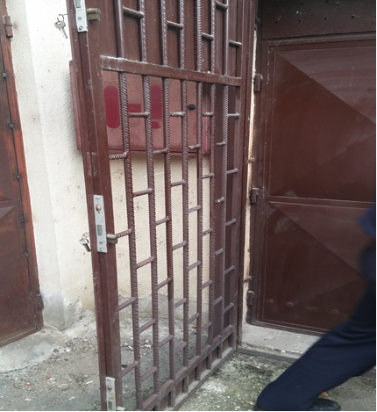
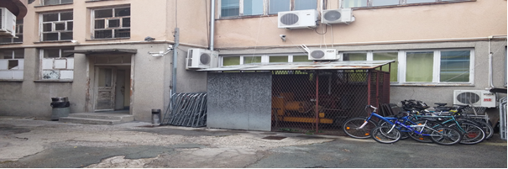
POLICIJA BRČKO DISTRIKTA BIH

Slide 37
POLICIJA BRČKO DISTRIKTA BIH
Ograda/perimetri | * |  | loše
Video nadzor | *
Osvjetljenje | *
Fizička zaštita | *
Ventilacioni sistemi |  | *
Prozori/vrata/zaštita prozora vrata | *
Kontorola ulaska/izlaska | *
Metalne kase | *
Oružje se skladišti odvojeno od municije i eksploziva |  | *

Slide 38
DRŽAVNA AGENCIJA ZA ISTRAGE I ZAŠTITU BIH
SIPA u zgradi sjedišta raspolaže sa magacinskim prostorijama u koje se prema sudskim naredbama deponuju privremeno oduzeto oružje i municija, odnosno dokazni materijal u krivičnim postupcima. Prostorije su adekvatno osigurane, uključujući fizičku i tehničku zaštitu. Oružje i municija se odlažu odvojeno, na police, s obzirom na nedovoljan broj metalnih kasa.
Organizaciobne jedinice van sjedišta Agencije ne raspolažu sa odgovarajućim skladišnim kapacitetima. Za odlaganje se koriste nenamjenske prostorije. Neekspplodirana ubojna sredstva i minsko eksplozivna sredstva koja se oduzmu tokom primjene zakonskih ovlaštenja, SIPA deponuje u kasarni Oružanih snaga BiH „Krupa“, Hadžići u takozvanoj X zoni ograničenog kretanja. Ovo rješenje je privremenog karaktera i zasniva se na saradnji sa Ministarstvom odbrane BiH.

Slide 39
ZBIRNI PREGLED
Nakon ove analize može se zaključiti slijedeće:
POLICIJA BDBIH, MUP SBK I MUP ZHK zadovoljavaju osnovne uslove za skladištenje;
MUP USK, MUP LIVNO,MUP BPK, MUP TK,MUP ZDK uz određene nedostatke imaju minimalne uslove za sigurno skladištenje;
MUP HNK, MUP KS MUP PK, SIPA, potrebno je hitno poboljšanje infrastrukture

Slide 40
HVALA NA PAŽNJI
PITANJA?
jasmin.selimovic@msb.gov.ba
+38733492757

